Slide 1




Програмна система для оптимального управління робочим персоналом підприємства
Виконала:
cт. гр. ПЗПІ-22-2,
Білоус Дар’я Олександрівна
Керівник:
ст. викл. кафедри ПІ,
Олійник Олена Володимирівна
2025
1

Slide 2
Метою роботи є створення програмної системи для оптимального управління робочим персоналом підприємства.
Актуальність:
Сьогодні для багатьох підприємств залишається проблемою правильний розподіл завдань між працівниками з урахуванням їхніх можливостей і фізичного стану.
Це призводить до перенавантаження працівників, зниження продуктивності та навіть до ризиків для здоров’я.
АВТОМАТИЗАЦІЯ
ПІДВИЩЕННЯ ЕФЕКТИВНОСТІ
ЗНИЖЕННЯ НАВАНТАЖЕННЯ
2

Slide 3
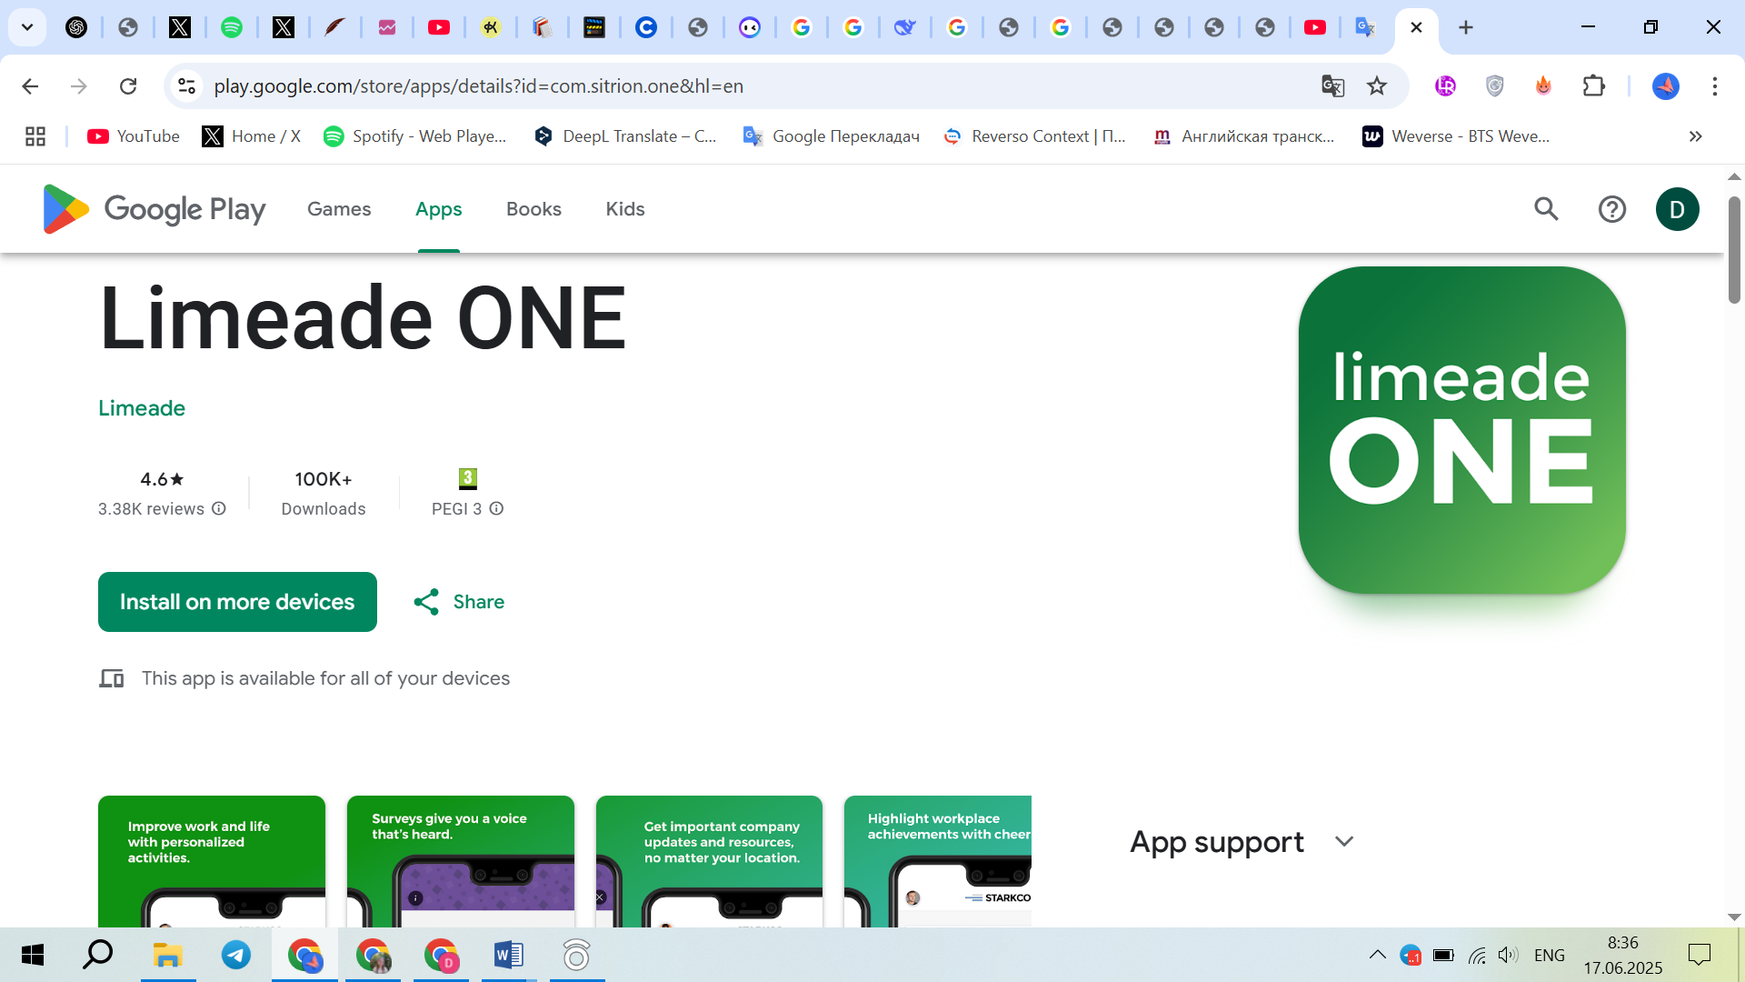
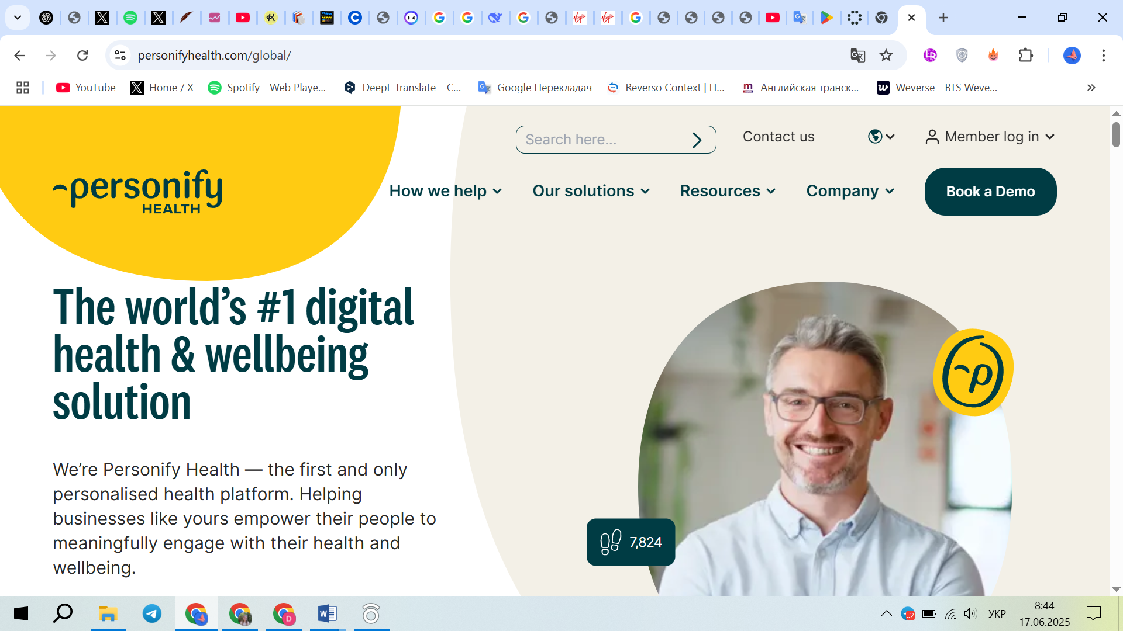
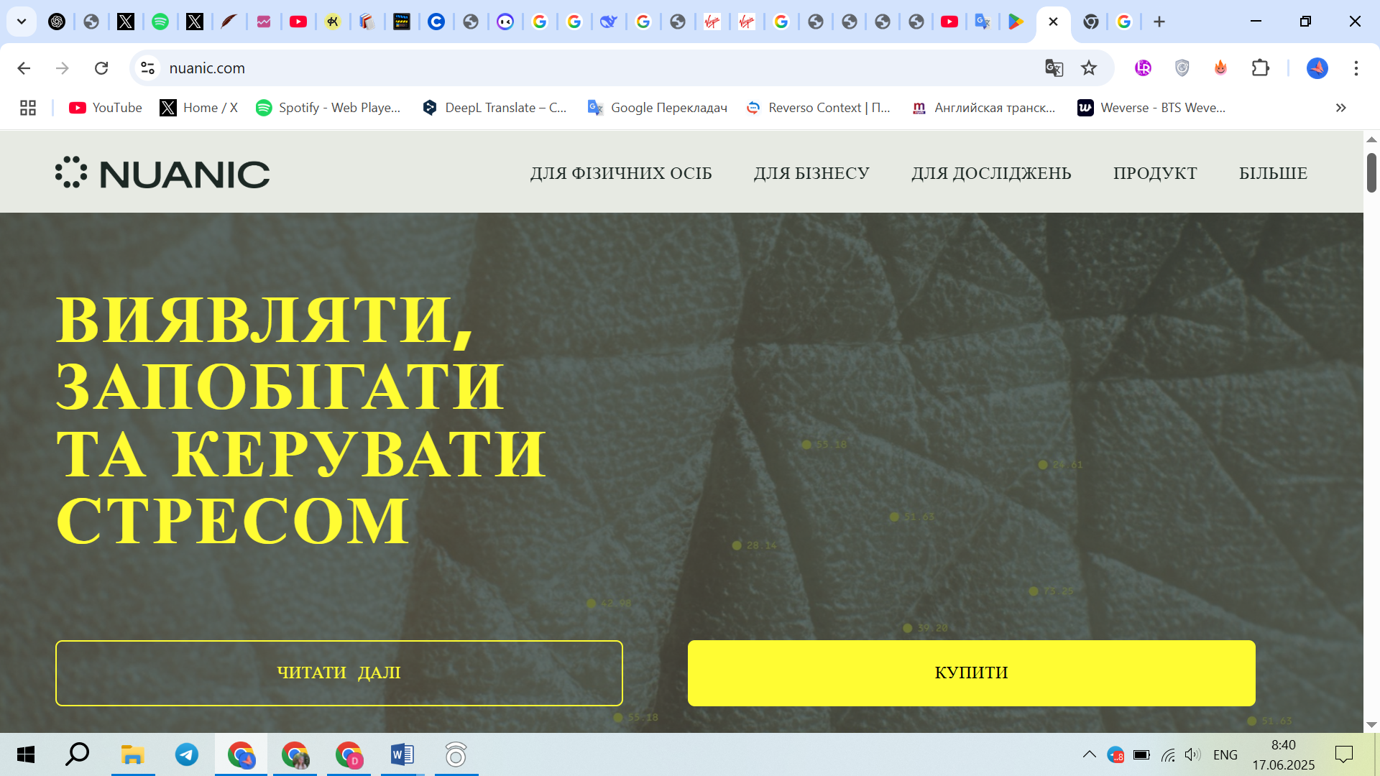
Аналіз проблеми
НЕДОЛІКИ АНАЛОГІВ:
Відсутність контролю стану працівників
Орієнтація на особисте використання
Відсутність автоматизації управління персоналом
Відсутність корпоративної інтеграції
Перевага моєї системи: Об'єднання в єдиній платформі всіх функцій — контроль стану, формування розкладу, автоматизація управління
3

Slide 4
Опис системи
Можливості для підприємств
Функціонал для користувачів
Контроль фізичного стану
Алгоритм оптимального розподілу
Інтерфейс керування
реєстрація підприємств, додавання працівників, створення списку діяльностей
реєстрація, авторизація, підписка на сервіс, персоналізоване середовище
збір даних із пристроїв (температура, пульс, активність), доступ до показників
розподіл працівників на завдання відповідно до рівня підготовки, стану здоров’я та складності роботи
керування даними підприємств і працівників через веб- і мобільний додатки
4

Slide 5
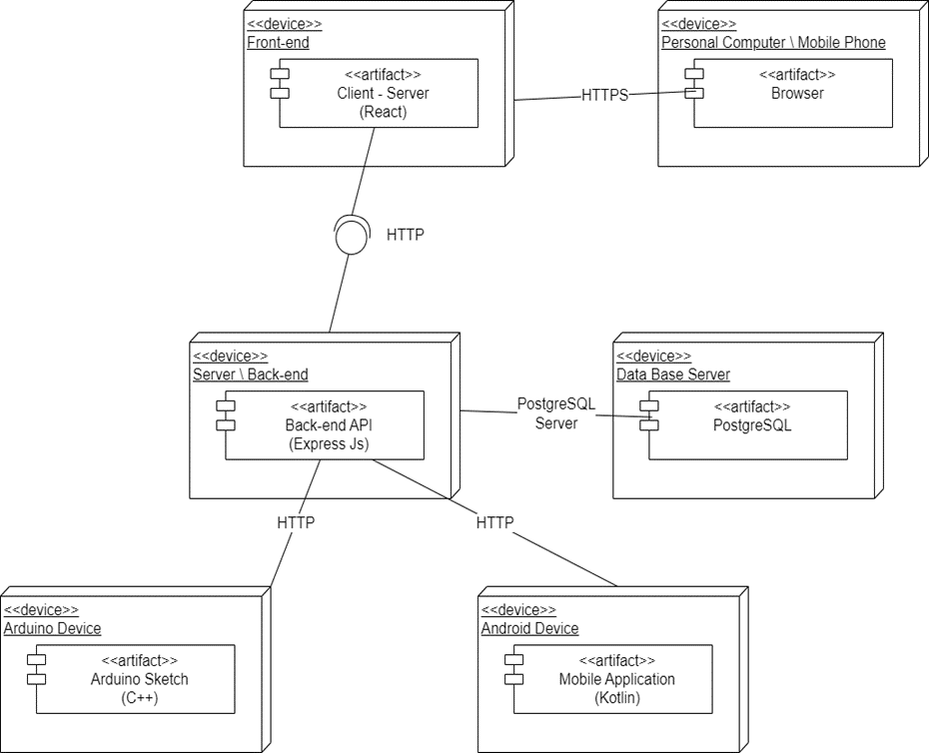
Архітектура програмного забезпечення
Архітектура серверної частини має 4 основні шари:
Доменний шар — містить бізнес-логіку та моделі даних;
Шар застосунку — реалізує бізнес-логіку обробки даних;
Шар представлення — включає REST API, через яке клієнти взаємодіють із сервером;
Шар інфраструктури — відповідає за роботу з базою даних, сторонніми сервісами (наприклад, PayPal API) тощо.
5

Slide 6
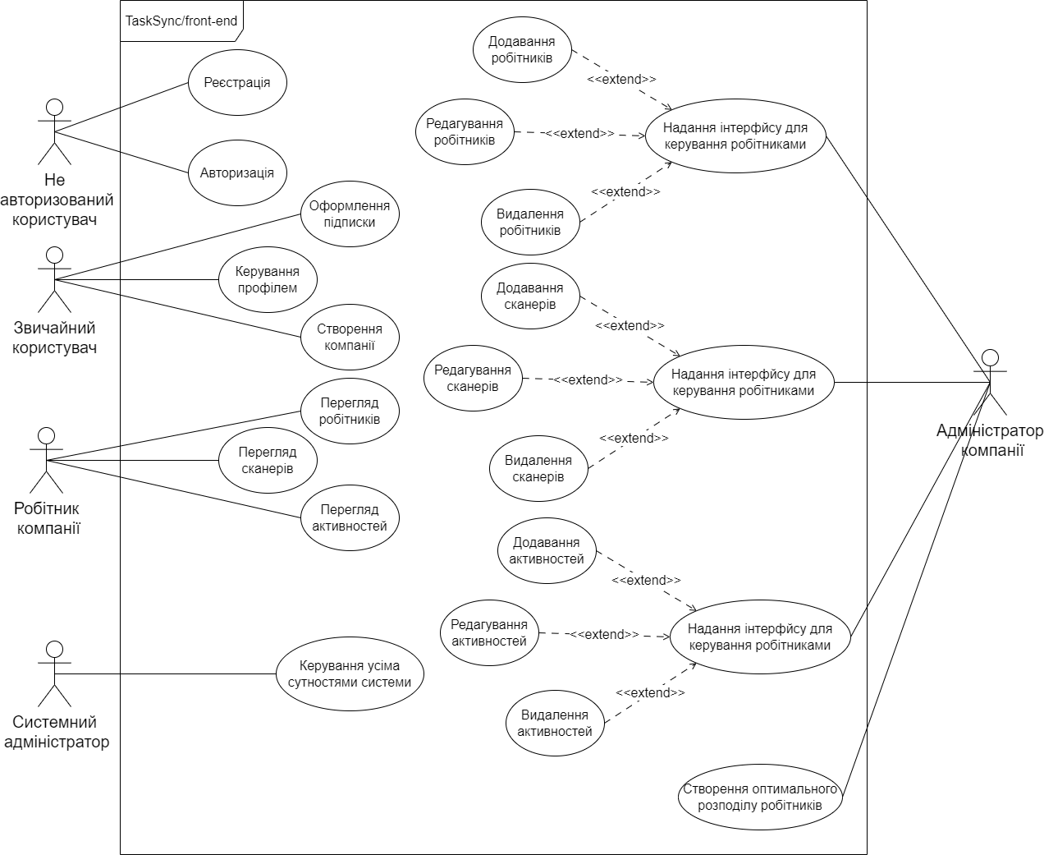
Проектування ПЗ
Веб-застосунок
Незареєстрований користувач: реєстрація, авторизація
Зареєстрований: створення компанії, підписка, керування профілем
Робітник: доступ до інформації компанії
Адміністратор: управління діяльностями, керування працівниками
Системний адмін: повний контроль
6
Діаграма прецедентів для веб-застосунку

Slide 7
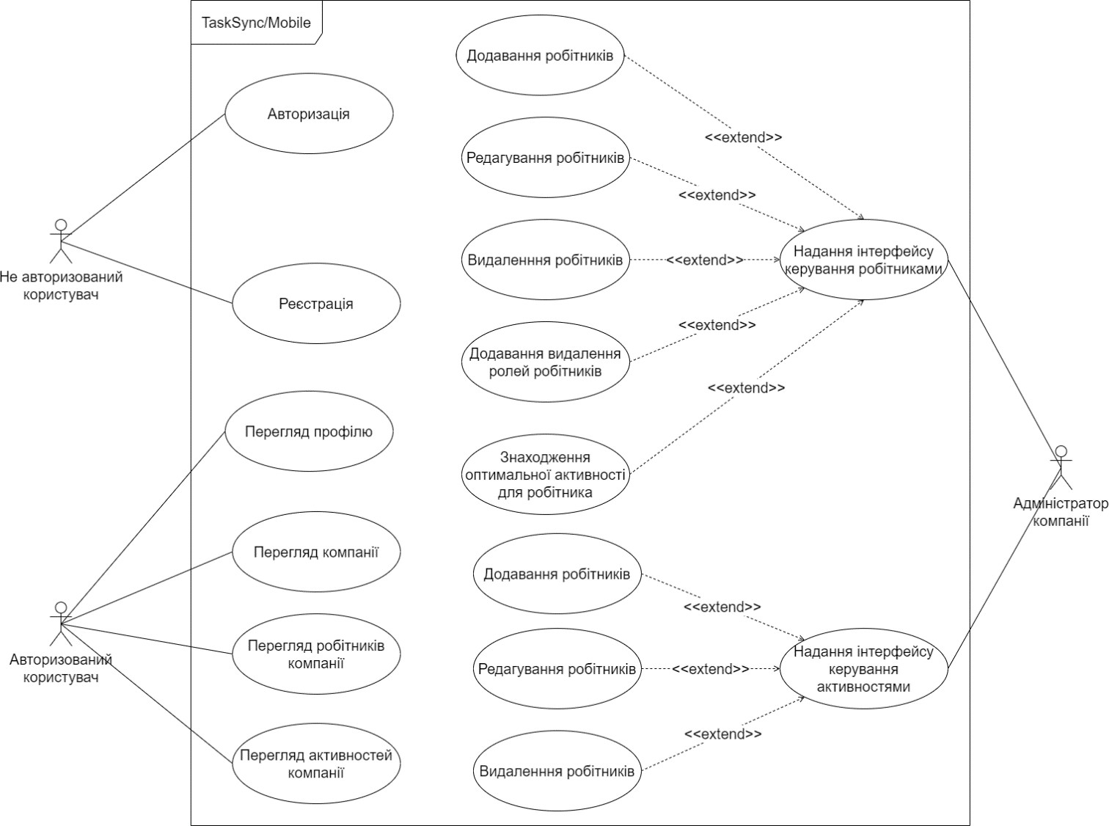
Проектування ПЗ
Мобільний застосунок
Доступ до інформації, керування персоналом, керування активностями (адміністратор)
Вхід/реєстрація (незареєстрований користувач)
Перегляд робітників/компаній/активностей (авторизований користувач)
7
Діаграма прецедентів для мобайл-застосунку

Slide 8
Технології розробки
Node.js
TypeScript
ORM: Sequelize
Database: PostgreSQL
Frontend: React, Axios
Mobile: Kotlin (Android)
8

Slide 9
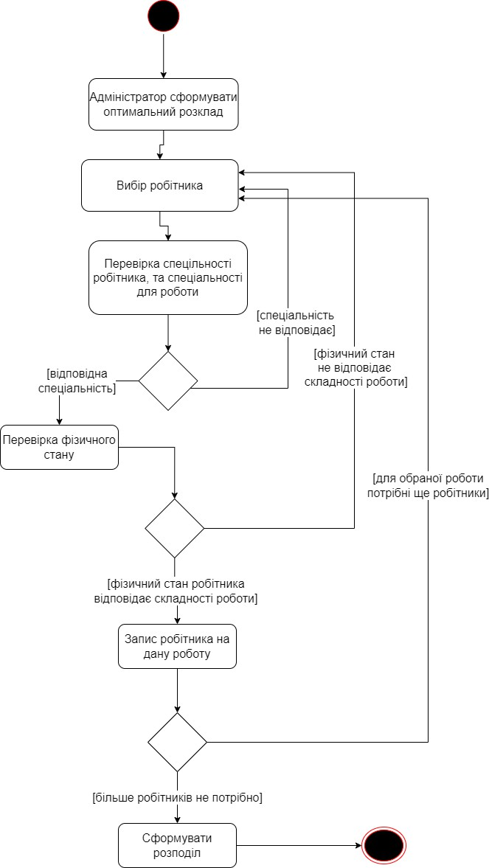
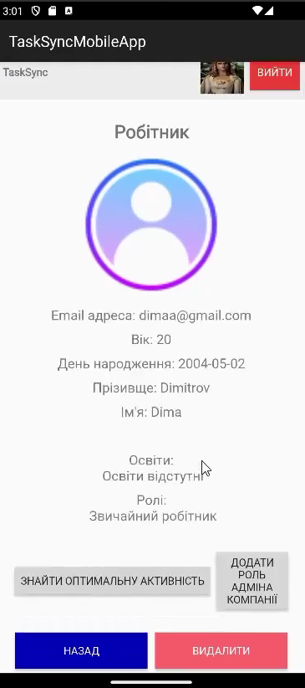
Приклад реалізації
Алгоритм підбору оптимальної активності для робітника є однією з ключових функцій системи. Для цього використовується метод математичної згортки, що враховує:
освіту працівника;
його фізичний стан (температура тіла, пульс, тривалість активної роботи);
складність виконання обраної активності.
Реалізація підбору активності
9
UML-діаграма станів

Slide 10
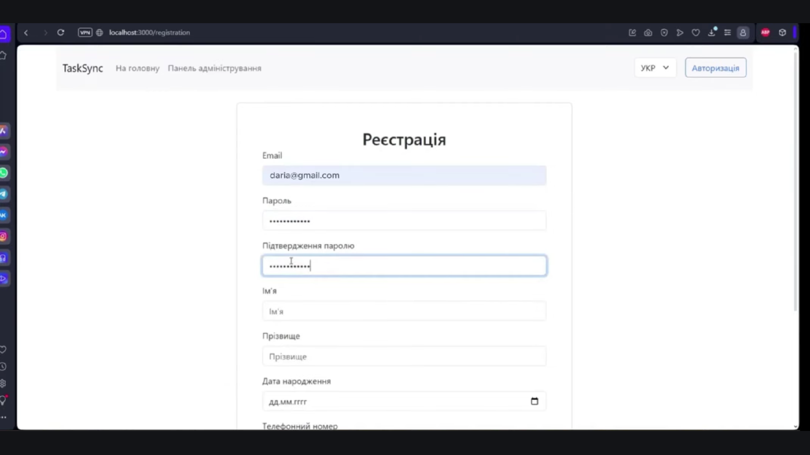
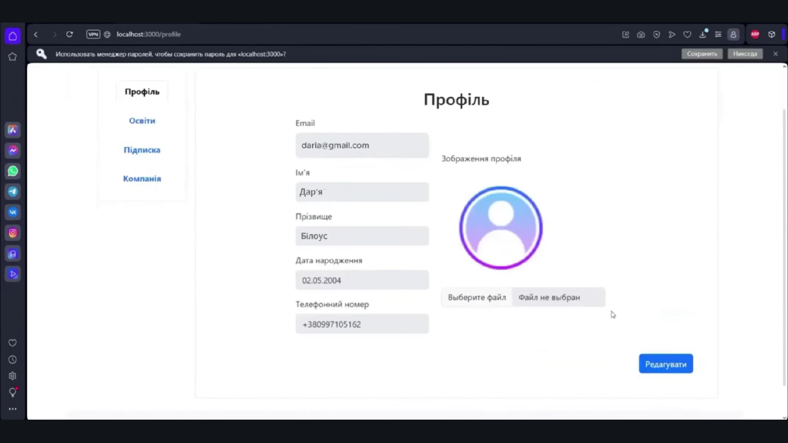
Частина Інтерфейсу користувача
Сторінка реєстрації
Сторінка профіля користувача
10

Slide 11
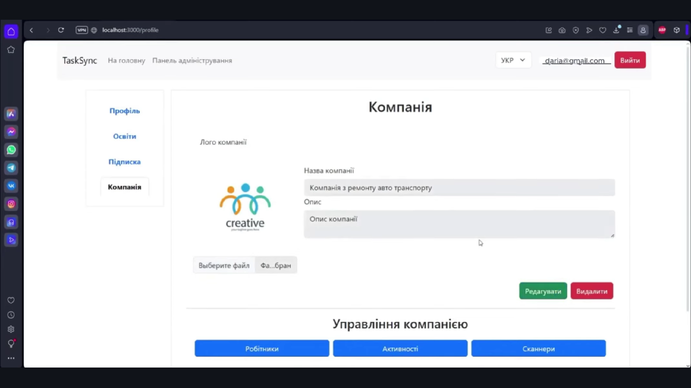
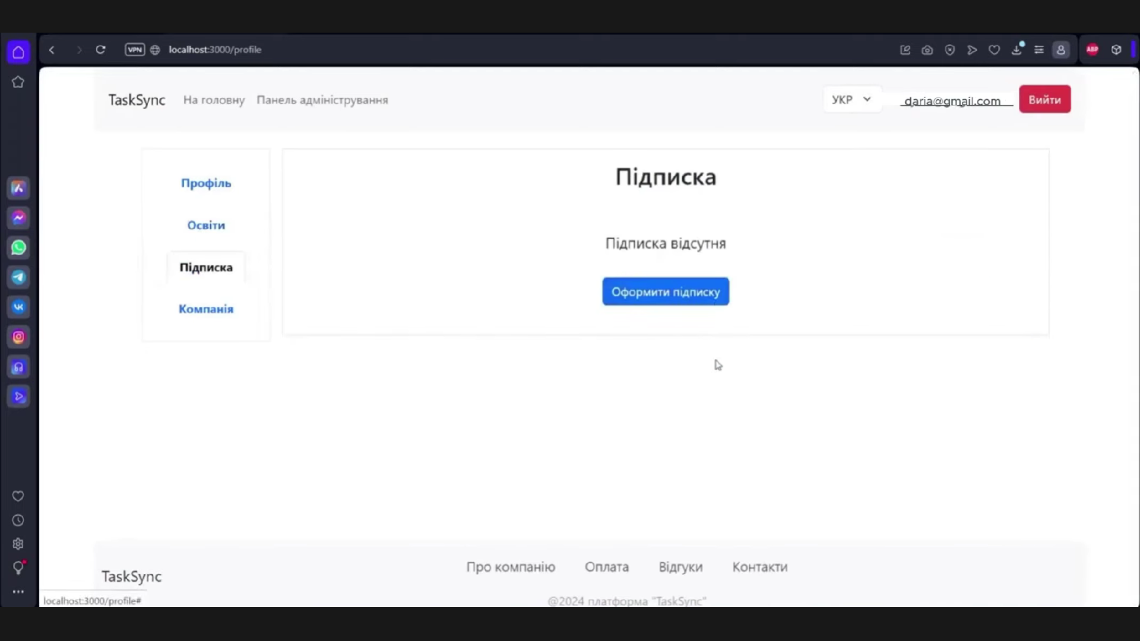
Частина Інтерфейсу користувача
Сторінка створення
компанії
Сторінка оформлення підписки
11

Slide 12
АНАЛІЗ РЕЗУЛЬТАТІВ
✅ Відповідність вимогам:
Успішно реалізовано ключові функції: авторизація/реєстрація, управління підприємствами та працівниками, облік стану працівників
Система відповідає більшості поставлених функціональних і нефункціональних вимог
Реалізована підтримка ролей, підписок (PayPal), IoT-інтеграція
📈 Оцінка якості:
Висока стабільність роботи, зручний UI для веб та мобільної версії.
Безпечна аутентифікація (JWT), шифрування паролів.
MVC-архітектура в мобільному застосунку забезпечує підтримуваність.
⚠ ️ Обмеження та розвиток:
Залежність від Інтернету та IoT-пристроїв.
Можливі затримки через сторонні сервіси (наприклад, PayPal).
Потреба в захисті персональних даних та розширенні контролю доступу.
12

Slide 13
Висновки
Досягнуті результати
Реалізовано сервер, веб- і мобільні застосунки, інтеграцію зі смарт-пристроями.
Система дозволяє автоматизувати планування, моніторинг та розподіл працівників.
Розроблено комплексну програмну систему для управління персоналом.
📈 Можливості після впровадження:
Підвищення продуктивності персоналу.
Покращення безпеки на виробництві.
Зниження ризику перенавантаження та травм.
Перспективи розвитку:
Додати: систему сповіщень, розширений мобільний функціонал.
Інтеграція з корпоративними сервісами.
Використання ШІ для оптимізації алгоритмів розподілу.
13

Slide 14
ДЯКУЮ ЗА УВАГУ!
14

